Slide 1
웹 프로그래밍 발표
2019213010-박근용

Slide 2
목차
다음 홈페이지를 만들게 된 계기
홈페이지 구성
-HOME
-HELP
-GAME
향후계획

Slide 3

이 웹 페이지를 만들게 된 계기
내가 수업 시간에 공부한 것 만으로 만들 수 있는게 뭘까?
끄투온라인을 오프라인 없이 즐길 수 있으면 좋지 않을까?

Slide 4
웹 페이지 구성
Home
Game
-vs game
Help
-게임 규칙
-도움받은 곳

Slide 5
Home
Hover-box-shadow: 0px 0px 10px blue;(상자 그림자)
Inline box

Slide 6
help
게임 규칙
사용한 그림의 출처
사용한 단어의 출처

Slide 7
game
Game vs html
Data.js

Slide 8
Data.js
끝말잇기에 이용되는 글자의 배열들

Slide 9
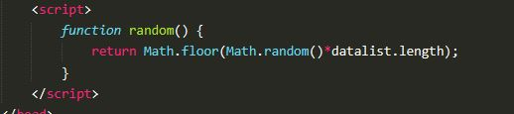
0~(datalist의 길이-1)사이에서 난수 생성

Slide 10
끝말잇기 규칙
글자는 사전에 등록되어 있는 단어여야 합니다.
상대방이 입력한 끝말로 시작한 단어를 입력해야 합니다.
게임 중에 한번이라도 나온 단어는 재 입력이 불가능합니다.
앞 글자에 존재하지 않는 글자가 맨 뒤에 오면 안됩니다.
끝말잇기가 끝날 때까지 적은 단어의 길이가 긴 사람이 승리합니다.

Slide 11
규칙 적용
다음 두 단어 비교
같은지 다른지 판별
프로그램
램프
같으면 게임 진행 다르면 게임 종류

Slide 12
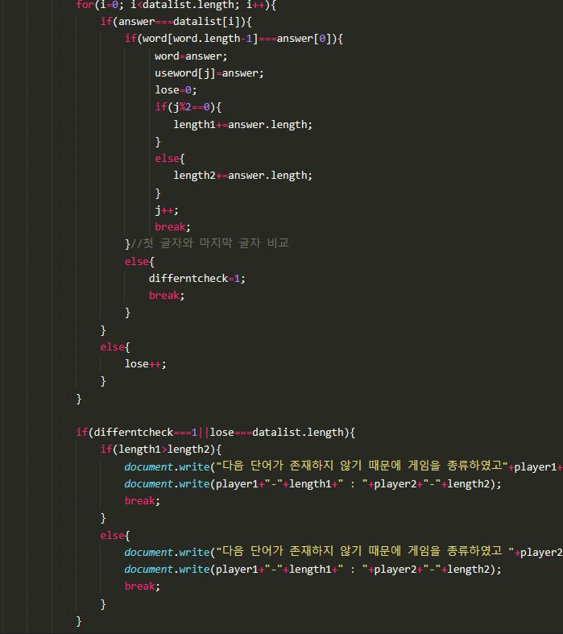
사전에 등록 되어 있는지 않은 지 비교 사전에 없으면 lose ++
J로 순번 지정
각 차례마다 해당하는 변수에 사용한 단어의 길이 저장
전 단어(word)의 맨 뒤의 글자와 대답(answer)의 맨 앞의 글자가 같으면
전 단어(word)의 맨 뒤의
글자와 대답(answer)의
맨 앞의 글자가 같지 않으면 differntcheck=1로 바꾼다
J=0으로 시작
Word를 answer로 교체
사용단어 배열 j번째에 입력
useword[0]
J++
useword[j]
Lose==datalist.length가 되면 datalist에 없는 단어를 입력한 것
differntcheck==1이면 글자가 다름
게임 종류

Slide 13
answer
datalist[1]
datalist[2]
datalist[3]
datalist[4]
datalist[5]
datalist[6]
datalist[7]
datalist[8]
datalist[9]
datalist[10]
.
.
.
같은게 없음
같은게 존재
Lose++
안에 있는 명령어 실행
게임 속행
Lose==datlist.length
게임 종료

Slide 14
단어 길이
J라는 변수를 2로 나눈 나머지로 순서 판별(j%2==0이면 첫 번째 플레이어, 아니면 두 번째 플레이어)
이에 따라 단어의 길이를 length1에 저장할지 length2에 저장할지 결정

Slide 15
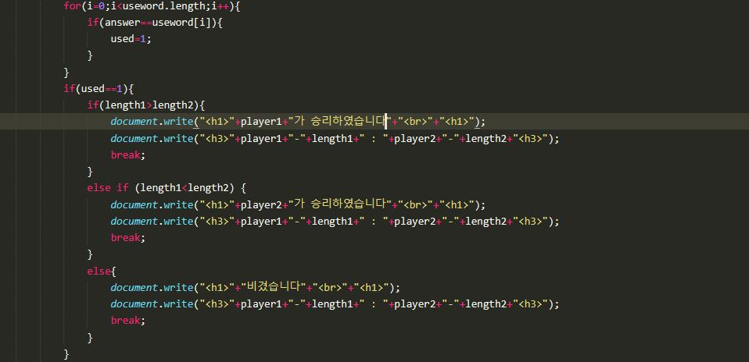
사용한 단어와 하나라도 같은 게 있으면 안됨
하나라도 같으면 게임 종류

Slide 16
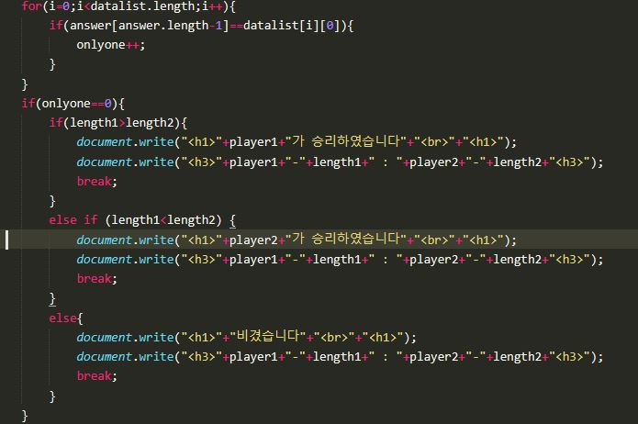
Datalist의 단어 중 맨 앞 글자와
하나라도 같으면 onlyone!=0이 됨
한방 단어일 경우 onlyone==0이 됨으로 게임 종료

Slide 17
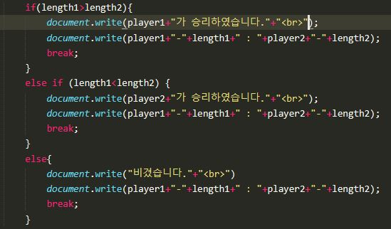

Slide 18
향후계획
N명의 플레이어가 플레이
컴퓨터와 플레이
어려운 컴퓨터와 플레이

